Slide 1
Культура чувашского народа

Slide 2
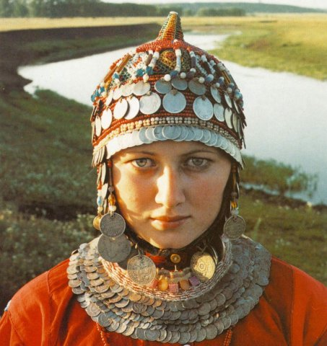
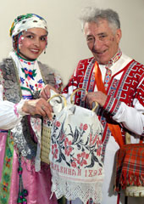
Чуваши

Slide 3
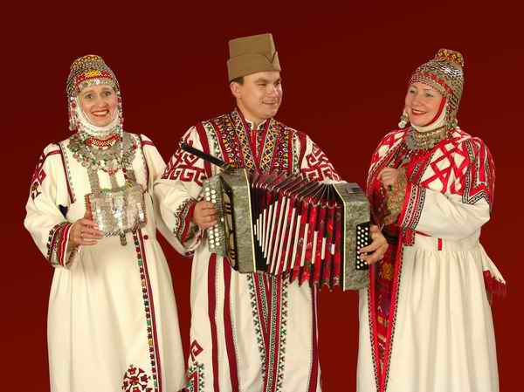
Чувашские народные костюмы

Slide 4
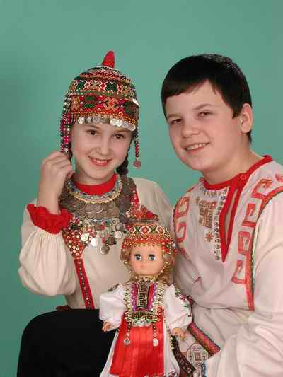
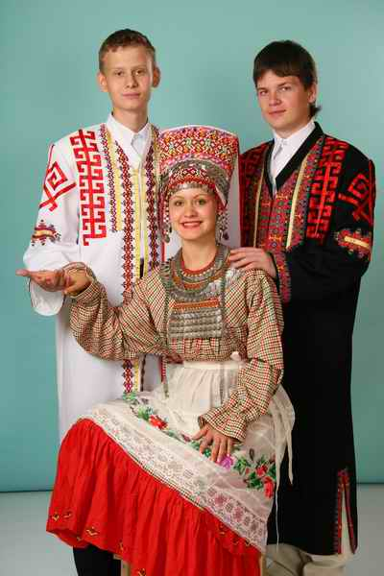
Чувашские народные костюмы

Slide 5
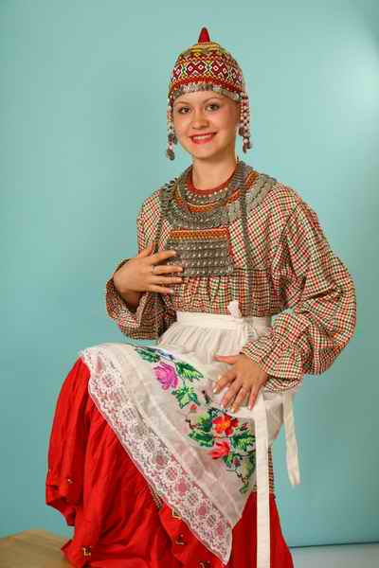
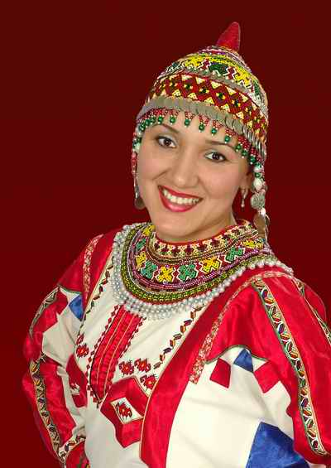
Чувашский женский народный костюм

Slide 6
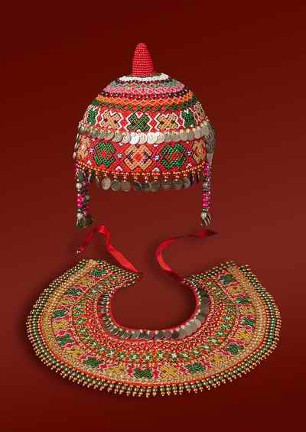
Тухья
и большой нагрудник низовых чувашек

Slide 7
Чувашская республика

Slide 8
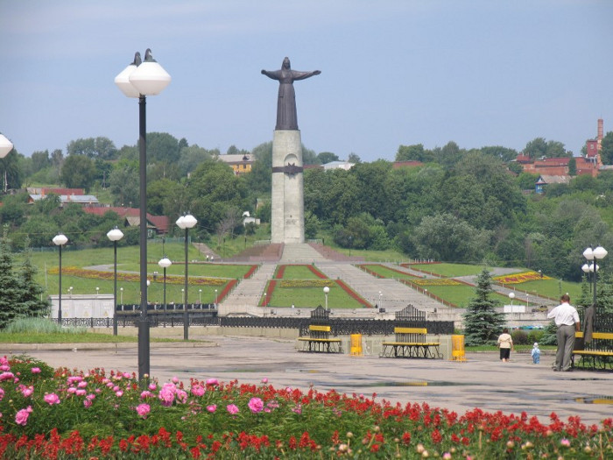
Столица Чувашии - Чебоксары

Slide 9
Чувашский гимн - Чваш патшалх гимн
Когда весны широкий свод Лучи живые щедро льёт, - На добрый лад судьбу верша, О крае родном поёт душа. припев: Поклон тебе, О Родина, Красавица На все времена. Поклон тебе, О Родина, Да славится Родная страна! Народ народу — друг и брат, Отныне и чуваш крылат, На добрый лад судьбу верша, О силе людской поёт душа. Отца на смену выйдя в путь, Ты, юность, им опорой будь. На добрый лад судьбу верша, О жизни большой поёт душа.
Çурхи тěнче вăраннă чух: Хаваслă кун шăраннă чух, Чун савăнать: чěре сикет, Çěршывăм çинчен юрлас килет припев: Тăван çěршыв, Тăван çěршыв, Асран кайми Юратнă çěршыв. Тăван çěршыв, Тăван çěршыв, Мухтав сана, Çуралнă çěршыв! Тăвансемпе пěрлешнě чух, Чăваш тěнчи çěкленнě чух, Чун савăнать: чěре сикет, Татах та хастар пулас килет. Яшсем-херсем вылянă чух, Атте-анне ăс панă чух, Чун савăнать: чěре сикет, Татах та нумай пурнас килет.

Slide 10
Чувашская народная музыка
Музыкальный лад – пентатоника.
Пентатоника –
лад из 5 звуков.

Slide 11
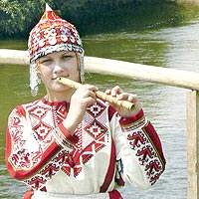
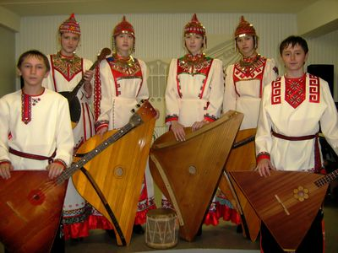
Чувашские народные музыкальные инструменты

Slide 12
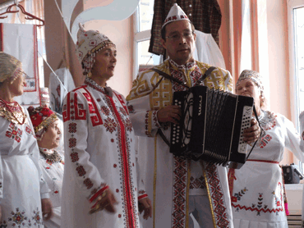
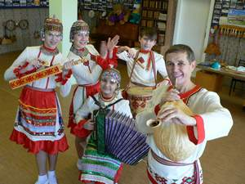

Slide 13
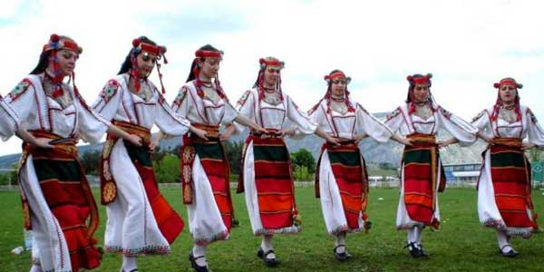
Чувашские народные танцы

Slide 14
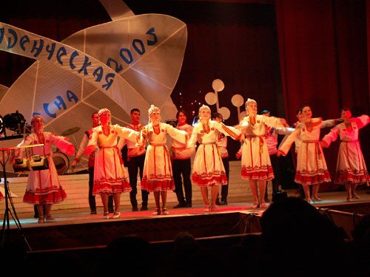
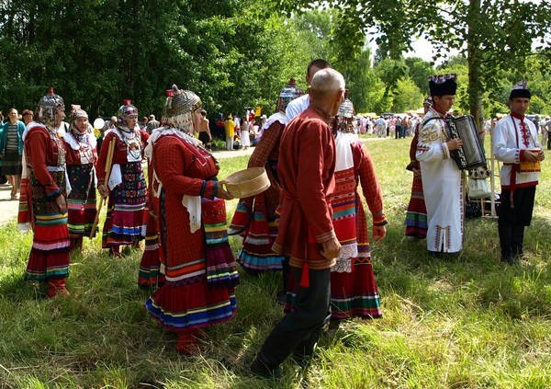

Slide 15
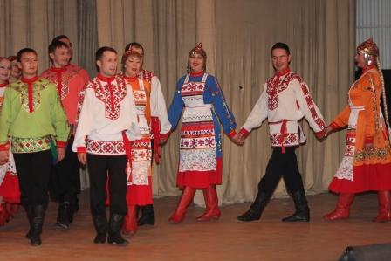

Slide 16
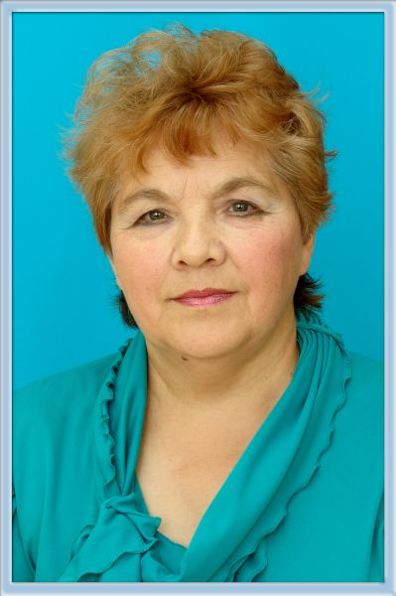
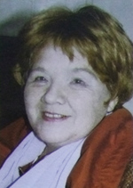
Тарават (Игнатьева) Валентина Николаевна

Slide 17
Книги Валентины Тарават

Slide 18
Песня «Лень». Слова и музыка В.Тарават
По пятам за мной весь день ходит лень.
По пятам за мной весь день ходит лень.
Отвяжись, ты, отвяжись!
Ты же лень, поленись.
Отвяжись, отвяжись.
Шепчет нежные слова мне, ой, слова.
Прямо кругом голова, ой, голова.
Отвяжись, ты, отвяжись!
Ты же лень, поленись.
Отвяжись, отвяжись.
Не вяжи мне больше руки, не вяжи!
От безделья только муки, отвяжись!
Отвяжись, ты, отвяжись!
Ты же лень, поленись.
Отвяжись, отвяжись.
Руки, ноги – колотушки. Ой, беда!
Не возьму тебя в подружки никогда.
Отвяжись, ты, отвяжись!
Ты же лень, поленись.
Отвяжись, отвяжись.

Slide 19
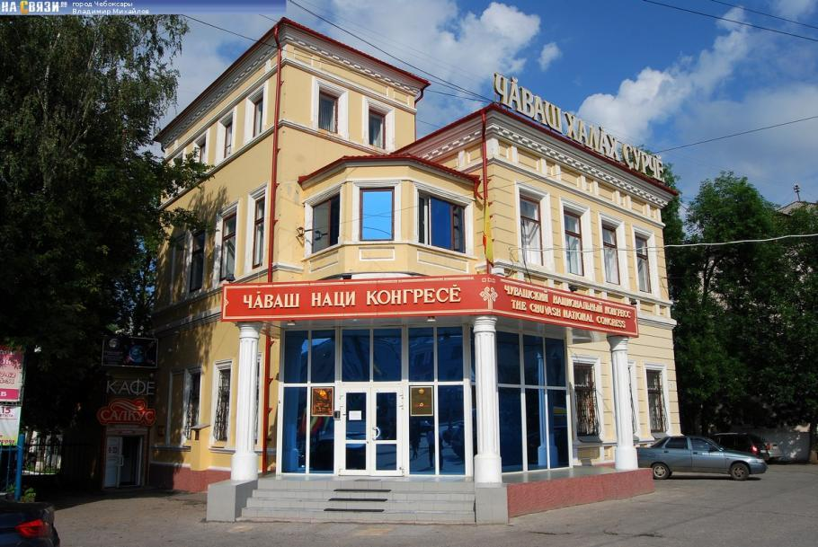
Чувашский национальный конгресс

Slide 20
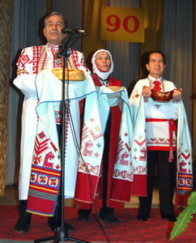
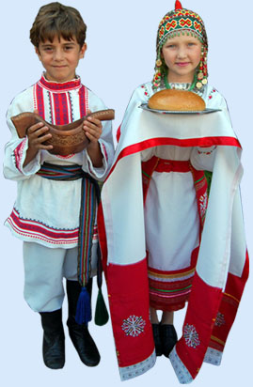
Культура чувашского народа

Slide 21
Домашнее задание (по выбору)
Найти и записать чувашскую пословицу.
Прочитать чувашскую народную сказку.
Послушать чувашскую народную музыку.
Нарисовать рисунок по теме урока.

Slide 22
Спасибо за внимание!

